Slide 1
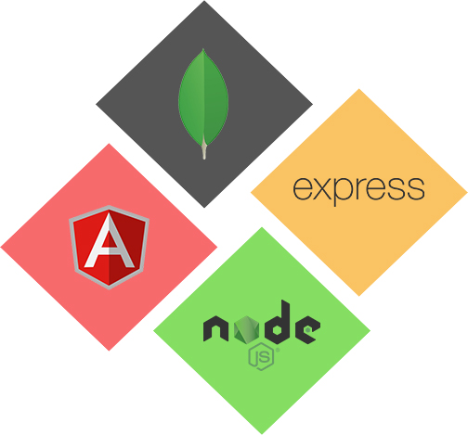
Módulo 5. Node js y Express
Objetivos: Introducción al desarrollo web backend con Node.js y Express
Tema V:Express
Recursos:
[Node.js Official Documentation](https://nodejs.org/en/docs/)
[Express.js Documentation](https://expressjs.com/)
https://www.youtube.com/watch?v=1hpc70_OoAg

Slide 2
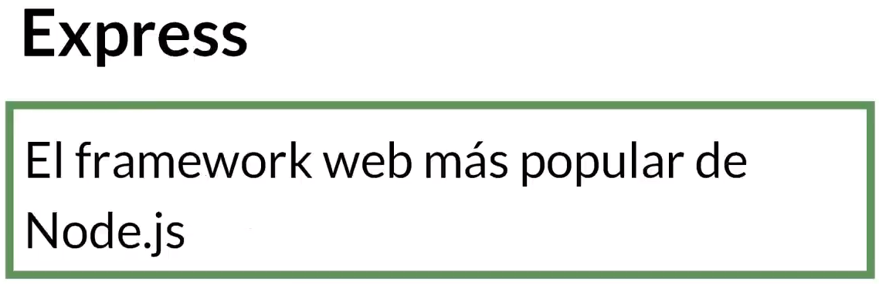
Nos da herramientas y una estructura para el código que nos permite desarrollar servidores de una manera sencilla y fácil.

Slide 3
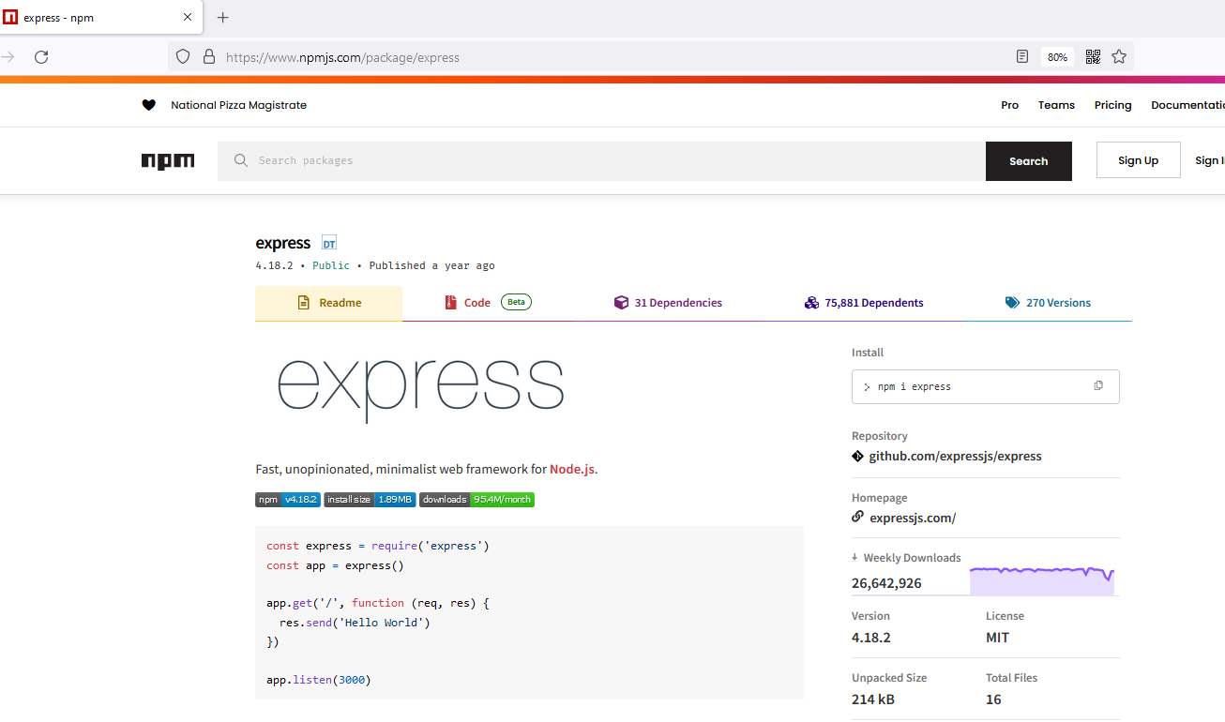
Notes:
Si vamos a la documentación de Express en npm se puede ver la popularidad de este framework web. Según la descripción es un framework web rápido y minimalista para node.

Slide 4


Slide 5
Características
Express ofrece un mecanismo de routing mucho más fácil que con node, ya que node tenemos muchos condicionales y formas de manejar los verbos http. Ahora con Express va a ser mucho más fácil organizar nuestro código.
Al igual que node está enfocado a alto rendimiento para responder a las solicitudes del cliente.
Express nos permite desarrollar aplicaciones de node más rápidamente con un código mas conciso.

Slide 6
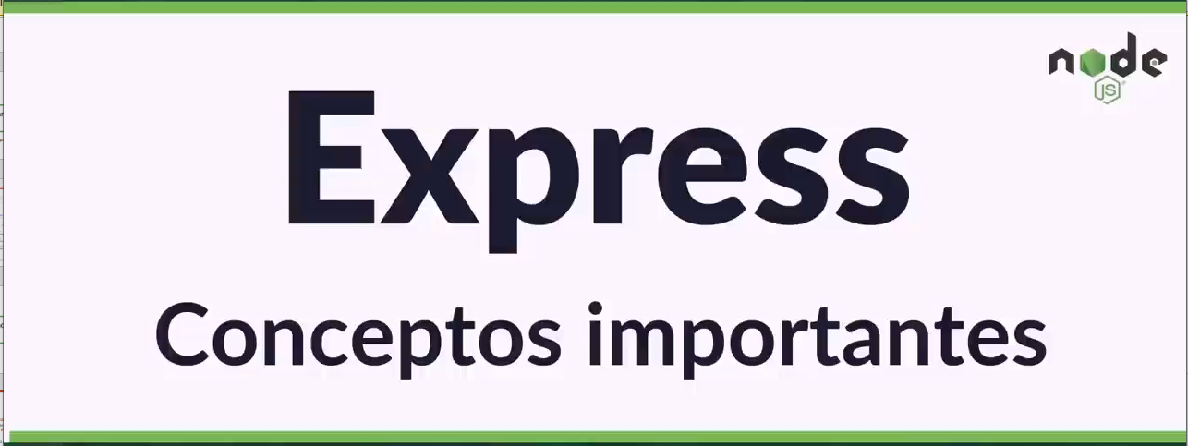

Slide 7
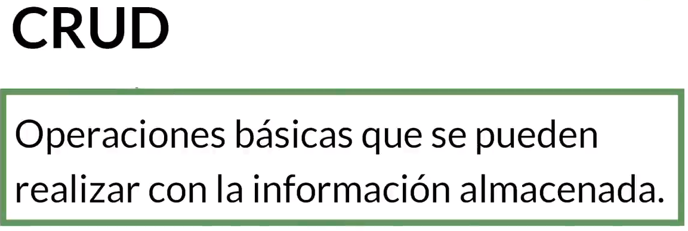
Notes:
Estas operaciones básicas van a estar estrechamente relacionadas con los métodos http y con las APIs que vamos a desarrollar con Node y Express.

Slide 8


Slide 9
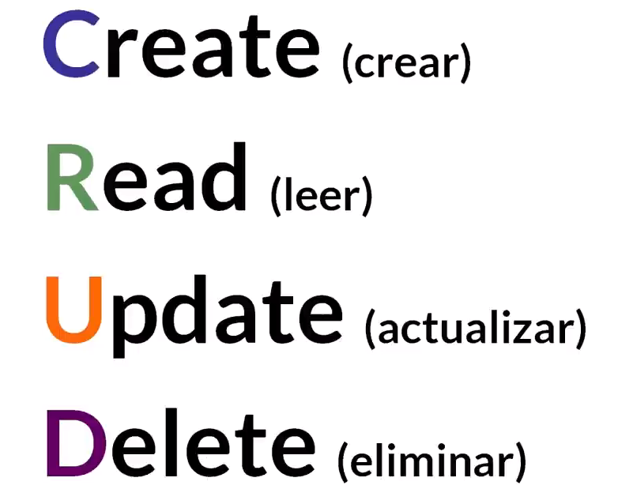
Notes:
Con la información normalmente vamos a crear un recurso, crear un objeto, crear un registro.
Podemos también leer o actualizar esa información, o eliminar el registro por completo.

Slide 10
Notes:
Estas operaciones tienen su equivalente en verbos o métodos http.

Slide 11

Notes:
Otro concepto muy importante que debemos tener en cuenta es el de API,

Slide 12


Slide 13
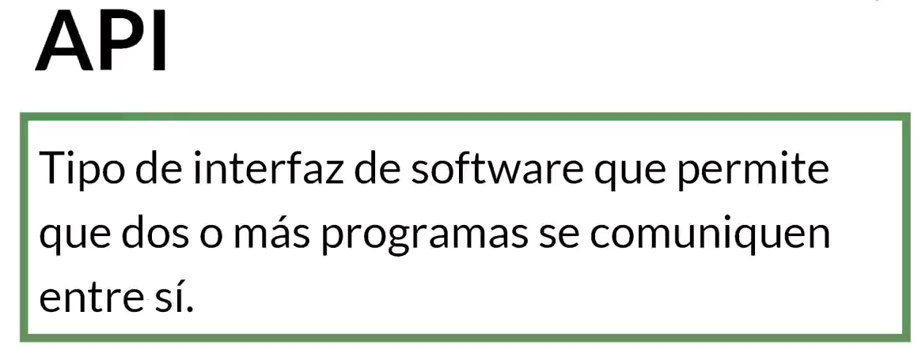

Slide 14
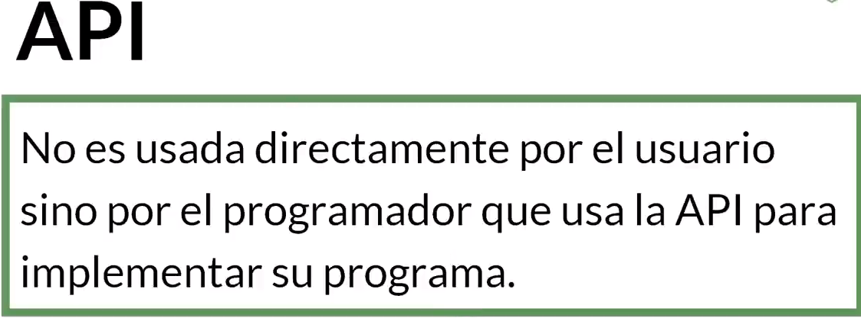
Notes:
Nosotros como programadores vamos a incorporar esa API en nuestro código para solicitar información al servicio que ofrece esa información y lo vamos a incorporar si estamos desarrollando el front-end. Si estamos desarrollando la API vamos a ofrecer ese servicio, a enviar esa información al cliene que lo solicite.

Slide 15
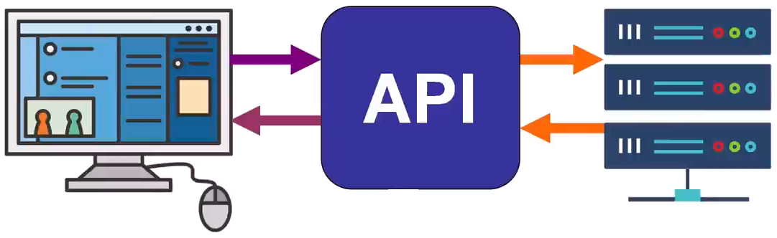
La API es como esa conexión entre el cliente y el servidor que permite que el cliente pueda enviarle solicitudes al servidor.

Slide 16
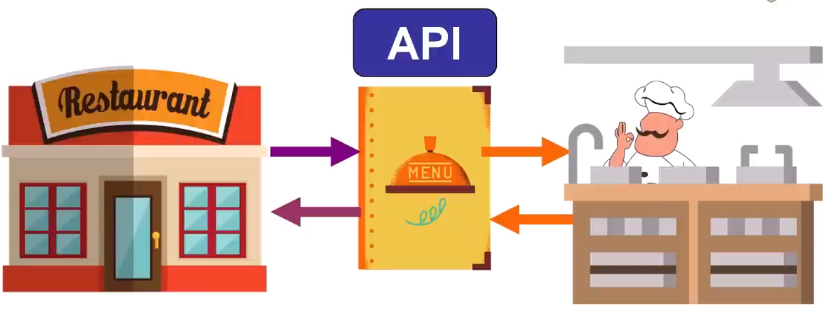
Notes:
Si tenemos una analogía de un restaurante, la API sería como el menú.
Un cliente cuando llega a un restaurante se comunica con la cocina a través del menú. El cliente en el restaurante no tiene que saber nada de lo que ocurre dentro de la cocina , y la cocina no tiene por qué saber nada de la parte frontal donde están los clientes.
Un API es como un conjunto de funciones que están disponibles que la cocina, en este caso el servidor tiene disponibles para que los clientes puedan comer.
La cocina escogió una serie de platos que incluyó en el menú, y los clientes pueden escoger en esos platos cuales quieren comer.
El cliente solcita esos platos, la cocina los preapara y se los envía al cliente.

Slide 17
En una API el servidor tiene una serie de funciones que están disponibles para usarse bajo ciertas condiciones específicas. El cliente puede acceder a esas funciones a través de la API.
En una API el servidor tiene una serie de funciones que están disponibles para usarse bajo ciertas condiciones específicas. El cliente puede acceder a esas funciones a través de la API que es como un conjunto de caminos que se van a especificar. Si el cliente quiere acceder a cierta funcionalidad, puede acceder a ese camino y el servidor sabe que es lo que tiene que hacer y le envía la información. Es la vía de comunicación entre ambos procesos.

Slide 18
Sistema que ofrece información del clima
Un ejemplo real sería un servicio que ofrezca información sobre el clima.
Nosotros como desarrolladores podemos incorporar esa información a la aplicación que estamos desarrollando, y mostrarla en la interfaz de usuario a través de una API.
La tarea del desarrollador back-end es implementar esa API e implementar también ese servidor que va a ofrecer el servicio al cliente que lo solicite.

Slide 19
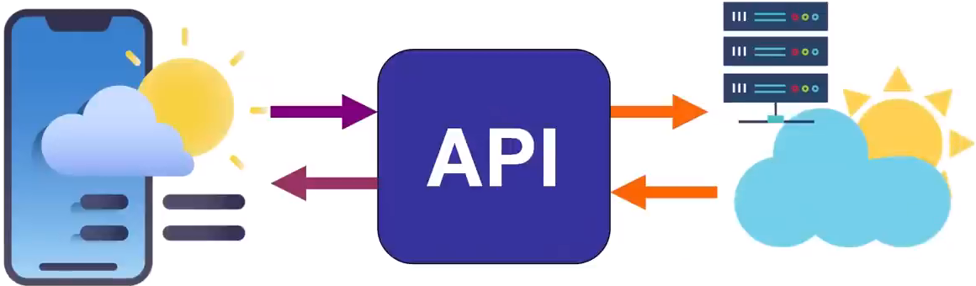
Sistema que ofrece información del clima

Slide 20
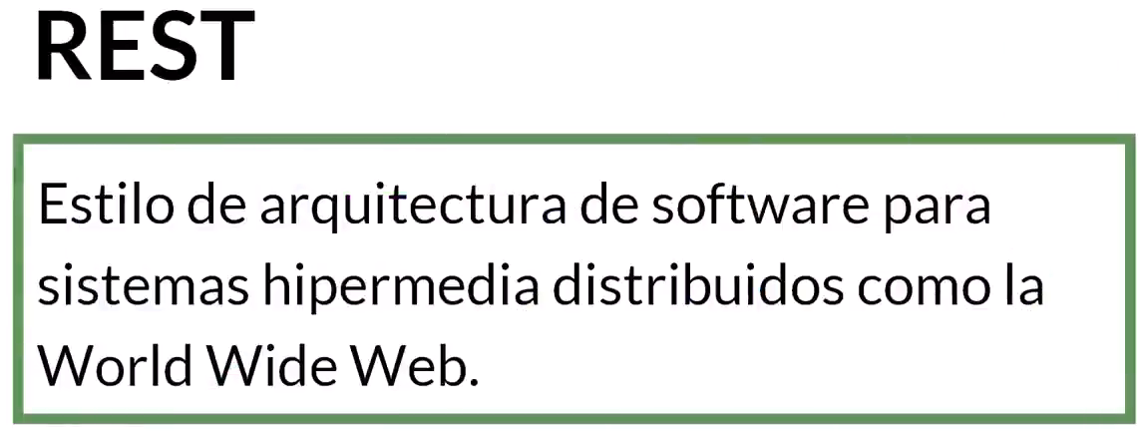
Notes:
Además cuando escuches el término REST es importante que sepas a que se refiere.

Slide 21
Hipermedia
El concepto de hipermedia, utilizado en el terreno de la informática, se construye a partir de dos términos: hipertexto y multimedia.
Hipermedia, es una red o un conjunto de elementos enlazados entre sí que incluye textos, sonidos, imágenes y otros recursos. Esto quiere decir que hay diferentes clases de documentos que mantienen una conexión lógica y a través de los cuales es posible navegar.

Slide 22


Slide 23


Slide 24


Slide 25
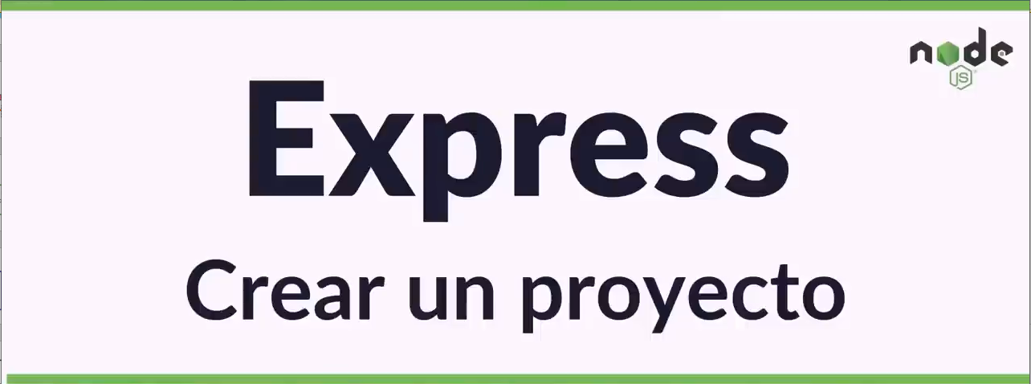

Slide 26
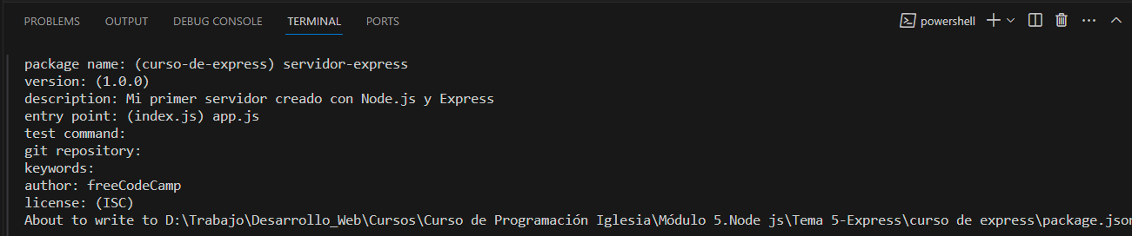
Pasos
Crear la carpeta del proyecto.
Express es un paquete por tanto debemos inicializarlo
npm init

Slide 27
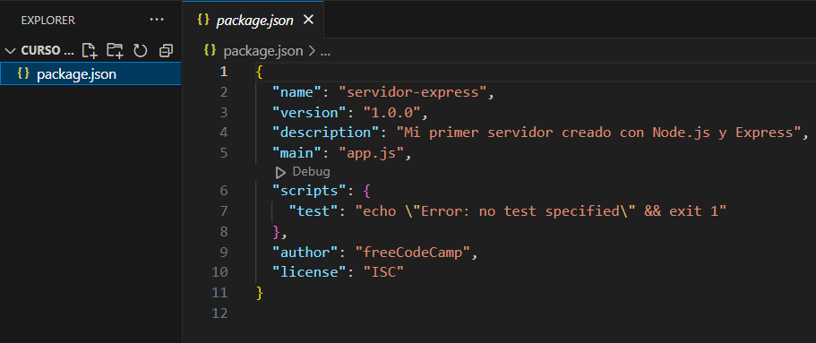

Slide 28
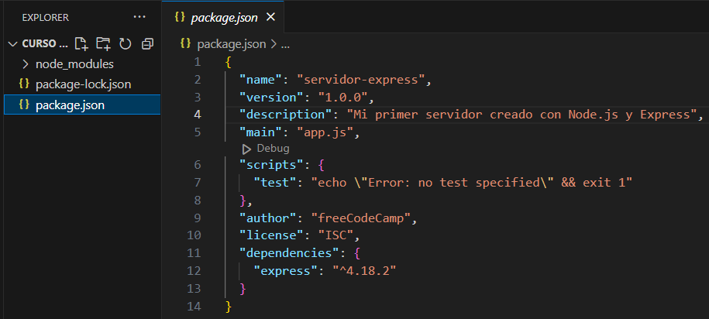
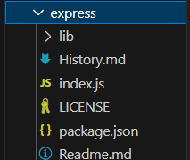
Instalar Express
npm install express
node_modules
Notes:
Este comando instala la versión más reciente de Express. Podemos ver en package.json que las dependencias incluyen Express.

Slide 29
Creamos un archivo nuevo app.js
Importamos express
const express=require('express');
Cuando importamos express tenemos acceso a una función que nos permite crear una aplicación de express.
const app=express();

Slide 30
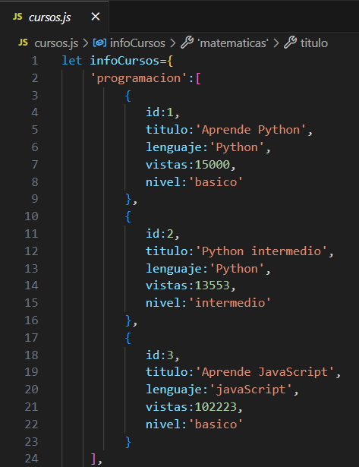
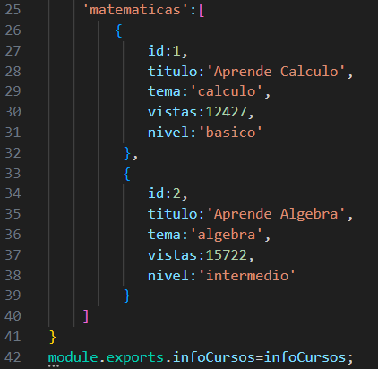
Crear el archivo cursos.js que va a simular la BD
Notes:
Normalmente trabajaríamos con una BD en un escenario real, pero como en el curso no estamos trabajando con BD vamos a simular una con el archivo de cursos que usamos anteriormente.

Slide 31
Importar el archivo cursos.js en nuestro archivo del servidor usando la sintaxis de desestructuración para importar solo infoCursos y poder acceder a la información directamente.
const {infoCursos}=require('./cursos.js’);
Si queremos mostrar la información de infoCursos
console.log(infoCursos);
Ejecutar app.js
node app.js
Notes:
Cuando escribimos ./ antes de escribir el nombre del modulo, estamos diciendo que no estamos importando uno de los módulos principales de node.

Slide 32
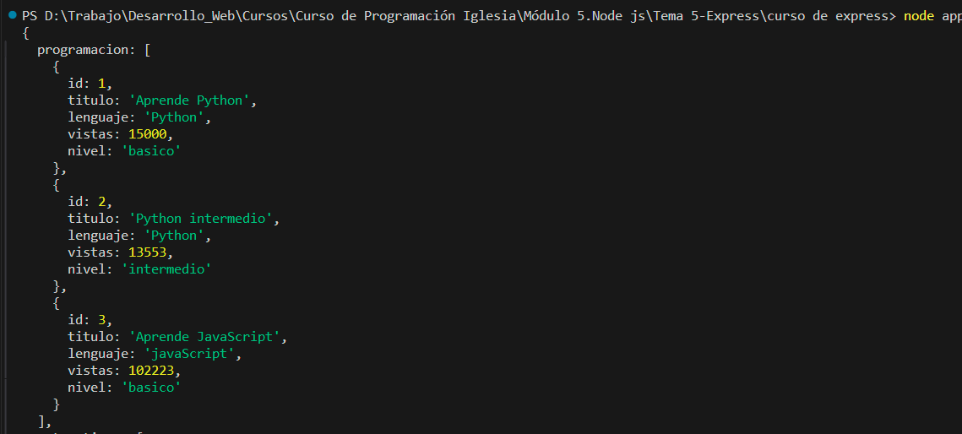
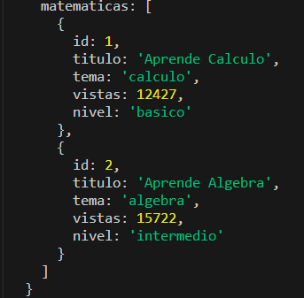

Slide 33
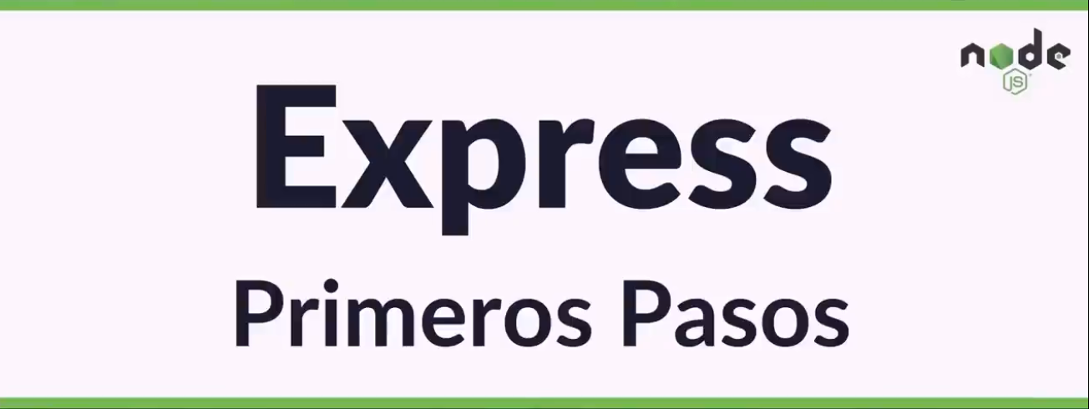

Slide 34
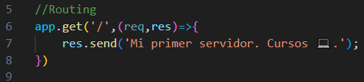
Routing
En Express es mucho mucho más fácil leer o saber qué tipo de método y camino vamos a manejar y cómo lo vamos a manejar. Para esto trabajamos con la variable app que definimos con Express.
Luego de app escribimos el nombre del método http que vamos a manejar en la ruta. Debemos especificar el camino que va a corresponder a ese método y como segundo parámetro pasamos una función flecha con los objetos req y res.
Notes:
Para incluir emojis en VsCode presionamos la Tecla windows + .

Slide 35
El servidor debe escuchar las solicitudes.
Mientras estamos desarrollando la aplicación podemos asignar un puerto específico, pero en un ambiente real, por ejemplo si ya estamos publicando la aplicación en un servicio externo de hosting el puerto se le va a asignar a la aplicación, no va a ser el puerto que nosotros exactamente coloquemos en el código, sino que va a ser un puerto que se asigne quizás de forma dinámica.

Slide 36
Para tomar el puerto de esas variables de ambiente que configura el servicio que estamos solicitando por tener la aplicación en vivo inicializamos la variable PUERTO con la instrucción
const PUERTO=process.env.PUERTO || 3000;
Esto va a conseguir el valor del puerto si está definido como variable en el ambiente donde se está ejecutando esa aplicación de node, si no está definido se asigna el puerto 3000.
Llamamos al método listen y le pasamos como parámetro el puerto y la función que se va a llamar cuando el servidor comience a escuchar.

Slide 37
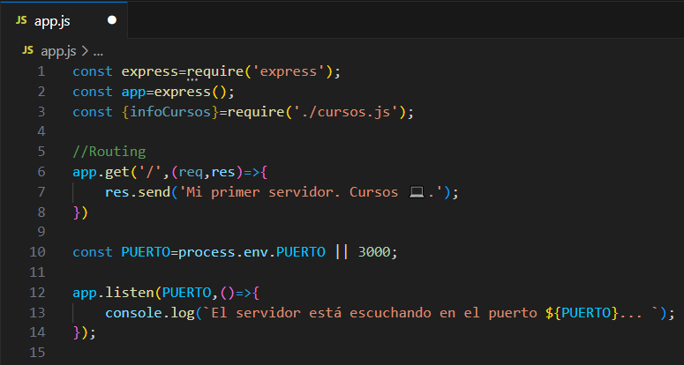

Slide 38
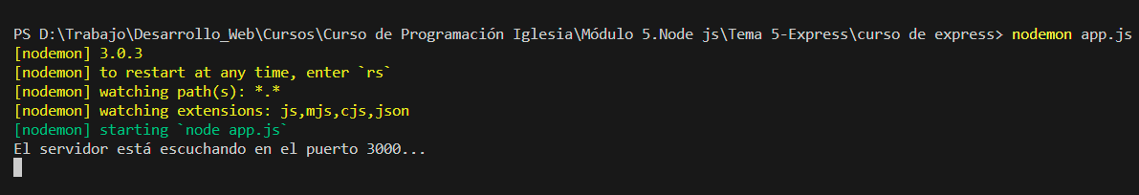
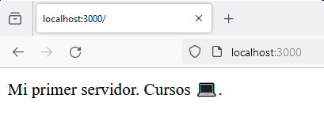

Slide 39
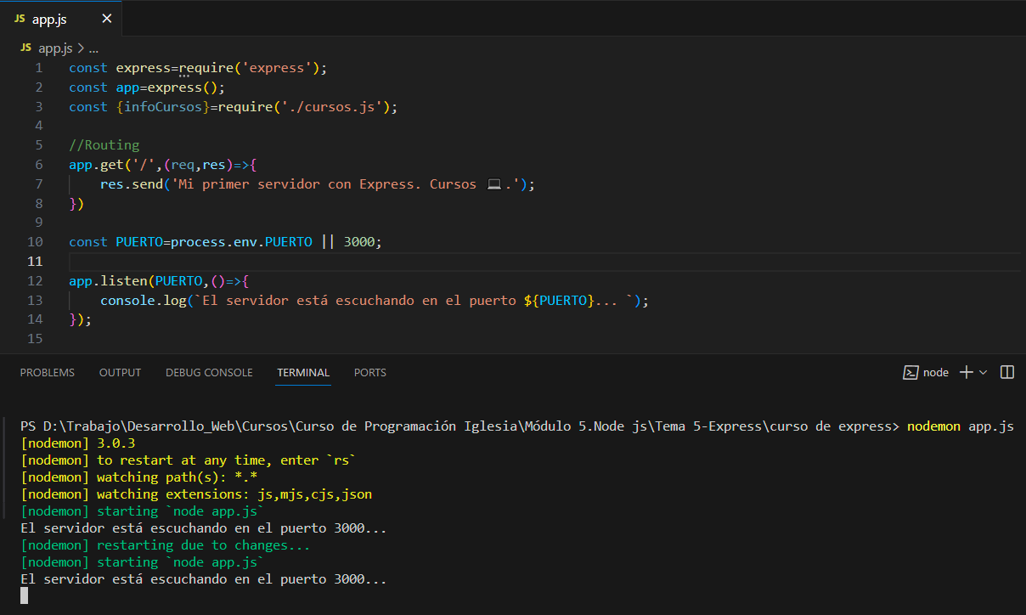
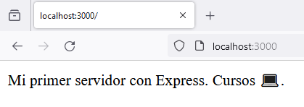
Nodemon

Slide 40
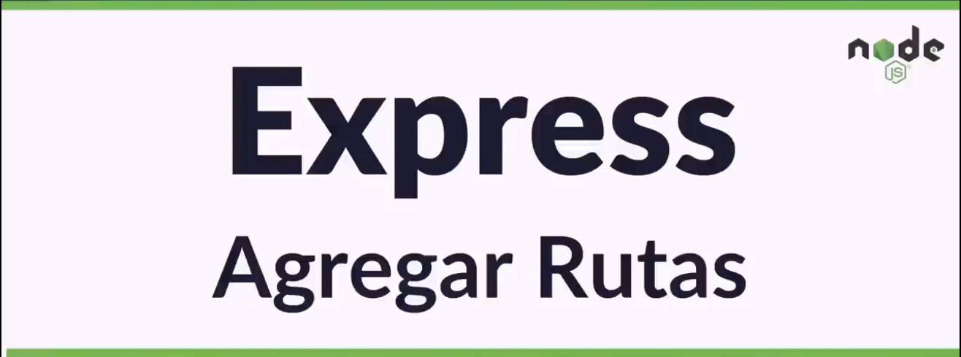

Slide 41
/cursos
Vamos a crear otra ruta con el mismo método http GET . En este caso en lugar de ser la página principal va a ser ‘/cursos’.
app.get('/cursos',(req,res)=>{
res.send(infoCursos);
});
Como estamos solicitando los cursos en general vamos a enviar infoCursos. De esta forma podemos visualizar todos los cursos en el navegador , teniendo en cuenta que lo que se envía es un objeto.

Slide 42
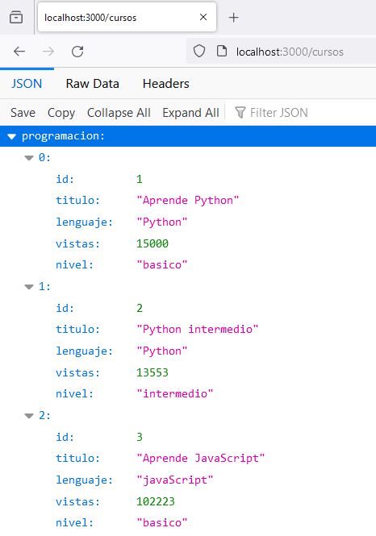
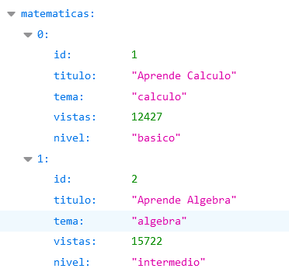

Slide 43
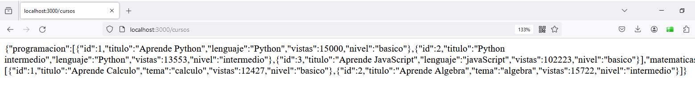
Si queremos convertir a formato Json
app.get('/cursos',(req,res)=>{
res.send(JSON.stringify(infoCursos));
});

Slide 44
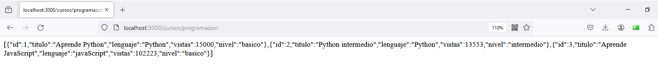
/cursos/programacion
Vamos a crear una ruta para obtener solamente los cursos de programación solamente.
app.get('/cursos/programacion',(req,res)=>{
res.send(JSON.stringify(infoCursos.programacion));
});
Notes:
En lugar de un objeto temenos un arreglo porque ese arreglo está asociado a la propiedad de programación.

Slide 45
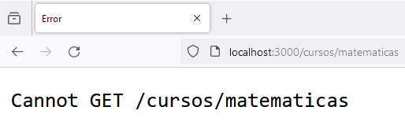
Si intentamos obtener cursos de matemáticas por ejemplo, vemos este error, ya que no lo hemos implementado todavía.

Slide 46
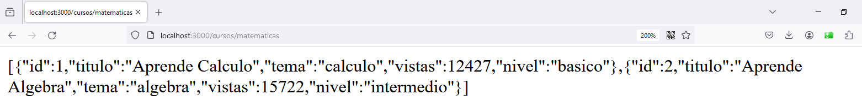
/cursos/matematicas
app.get('/cursos/matematicas',(req,res)=>{
res.send(JSON.stringify(infoCursos.matematicas));
});

Slide 47
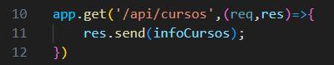
Ruta /api/cursos
Es común que los desarrolladores escriban explícitamente la palabra api como parte de la URL o como un subdominio. Luego tenemos una función que va a tomar la solicitud y la respuesta.
Como estamos solicitando los cursos en general vamos a enviar infoCursos.

Slide 48
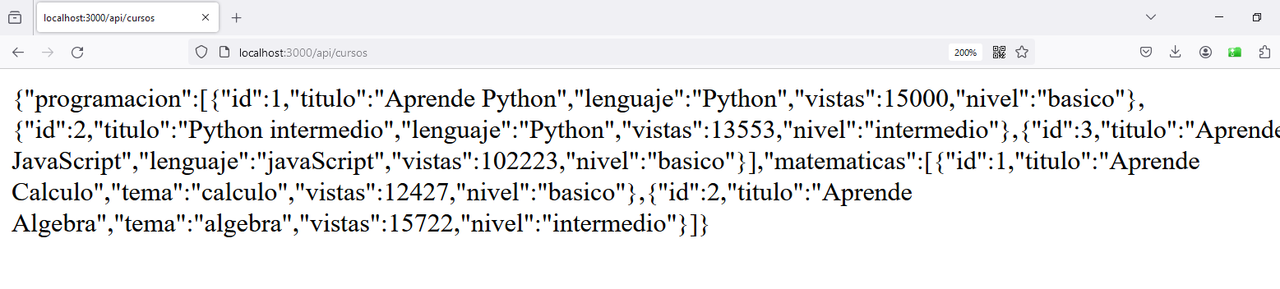
Ya tenemos las rutas básicas de la API que vamos a crear.

Slide 49
Notes:
Al prinicpio del curso cuando vimos la estructura de la URL, nombramos los distintos tipos de parámetros , los que forman parte de la URL y los parámetros de búsqueda. Ahora vamos a aplicar esos conocimientos porque vamos trabajar con parámetros de ruta.

Slide 50
¿Cómo implementar una ruta para obtener los cursos de programación de cada lenguaje de programación?
Parámetros URL
Estos parámetros nos permiten generalizar el tipo de valor que queremos buscar , en este caso el lenguaje de programación.

Slide 51
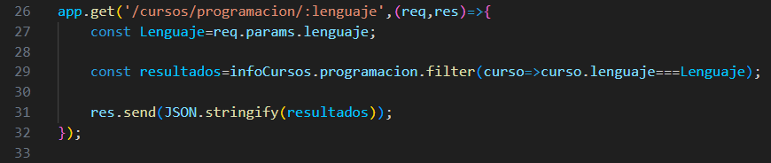
Se sabe que estamos especificando un parámetro URL porque está después de :
Este parámetro lo vamos a poder extraer del objeto de solicitud req.
Si queremos extraer ese lenguaje de programación y asignarlo a una contante tenemos que tomar el objeto de la solicitud y acceder a la propiedad params y luego tenemos el lenguaje que es el nombre que le asignamos a ese parámetro en nuestro camino.
A continuación filtramos la lista de cursos en base al lenguaje de programación.
En JavaScript tenemos un método muy útil llamado filter
Tomamos la información de los cursos, luego especificamos programación y filtramos el objeto curso. Solo vamos a incluir aquellos cursos cuyo lenguaje sea igual al nombre del lenguaje que pasamos como parámetro.
Enviamos como respuesta ese objeto filtrado en formato Json.

Slide 52
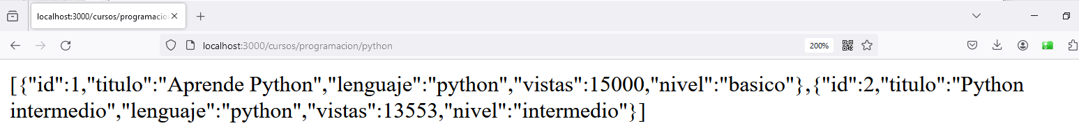
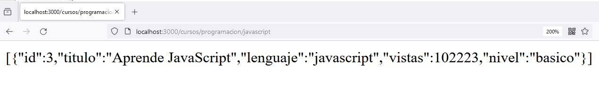

Slide 53
Pero no siempre debemos asumir que se encontraron cursos, es decir que ese objeto no está vacío.
Si no se encuentran cursos entonces el tamaño , la longitud de ese resultado va a ser 0 y en ese caso deberíamos enviar un mensaje para notificarle al usuario.
Especificamos return porque la ejecución de la función podría continuar y eso no es lo que queremos. Antes de enviar la respuesta deberíamos establecer un código de estado con el método status , en este caso va a ser 404 porque el recurso no fue encontrado.

Slide 54
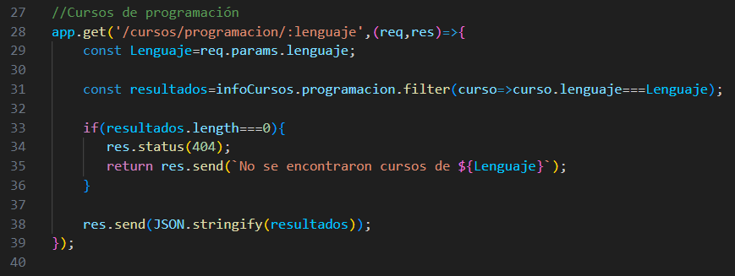
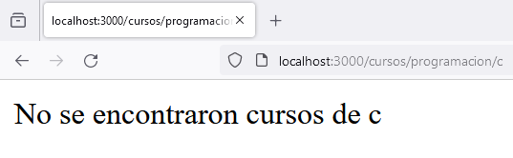

Slide 55
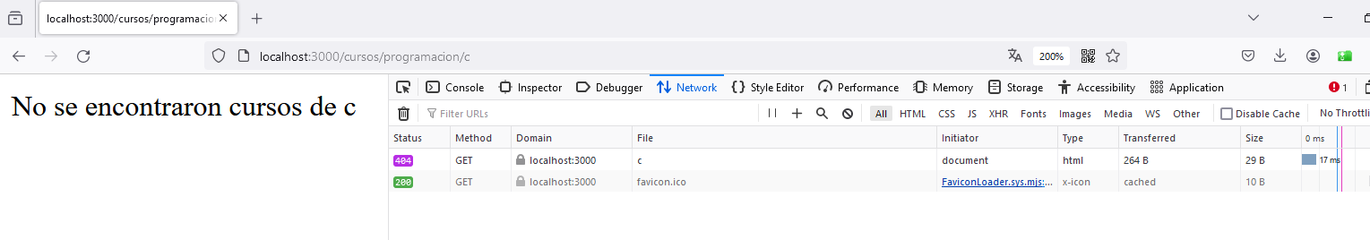
Si inspeccionamos la red podemos ver que el el código de estado es 404, que es el que le asignamos a la respuesta.

Slide 56
Ejercicio
Configurar parámetros de búsqueda para los cursos de matemáticas
de acuerdo al tema.

Slide 57
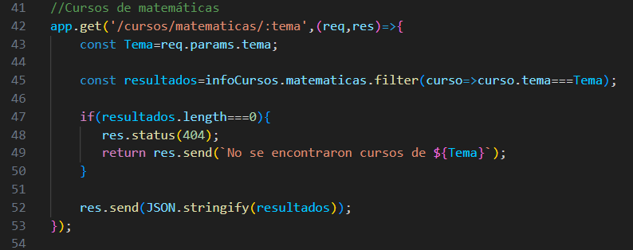
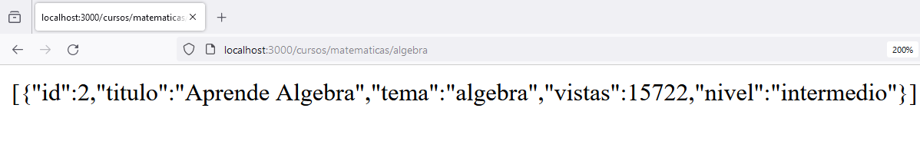

Slide 58
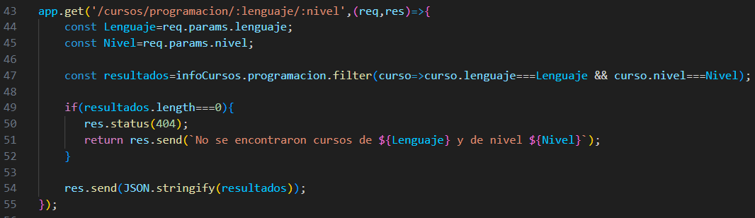
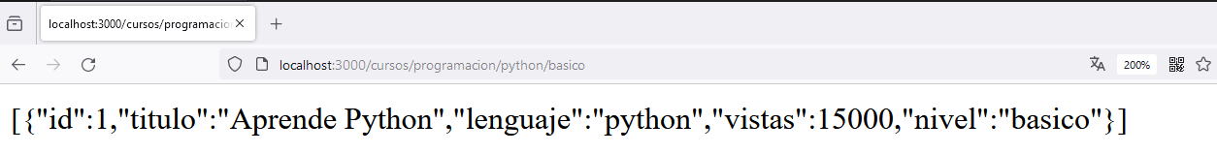
Digamos que queremos filtrar por lenguaje de programación y por nivel del curso.

Slide 59


Slide 60
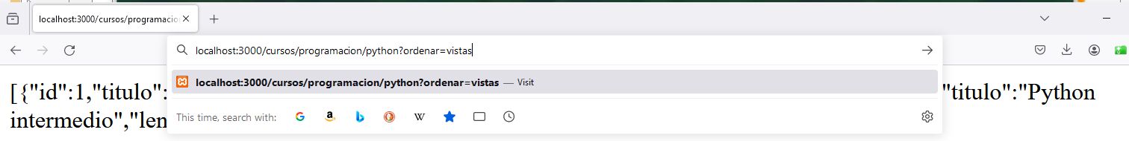
Los parámetros query son aquellos parámetros que nosotros incluimos al final de la URL separados por signo de interrogación y tienen un par clave-valor.
Vamos a ordenar los resultados de acuerdo al número de vistas.

Slide 61
Vamos a implementar una funcionalidad para poder ordenar los resultados de acuerdo al número de vistas, digamos que cuando especifico el lenguaje de programación quiero manejar si el usuario quiere ordenar los resultados en base a un criterio específico , al número de vistas.
Lo que vamos a hacer es verificar si el usuario que ingresó esa URL también incluyó parámetros query. Estos parámetros son parte del objeto de solicitud.
console.log(req.query.ordenar);

Slide 62
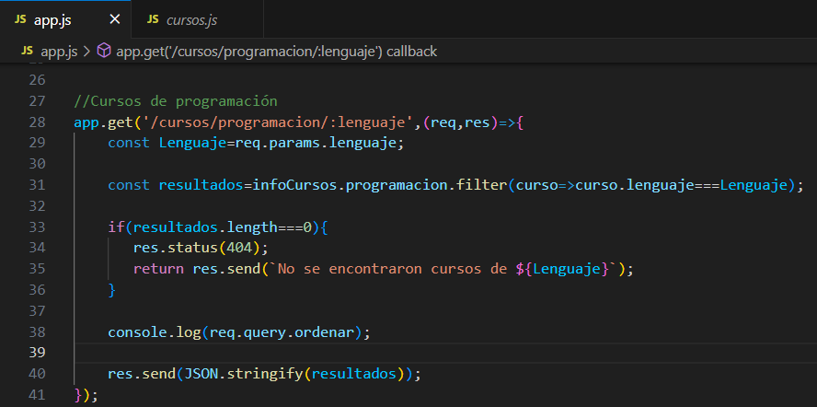

Slide 63
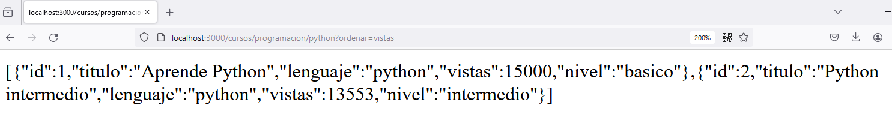

Cuando actualizamos el navegador podemos ver que obtenemos la información , pero si verificamos en el terminal vemos el valor de ese parámetro query. Ese es el valor del parámetro ordenar.

Slide 64

Trabajando con el parámetro query
Verificamos si el valor del parámetro ordenar es igual a vistas.
Si es verdadero, entonces vamos a enviar una versión ordenada de esa lista en formato JSON y dentro vamos a generar una copia ordenada de esa lista.
Utilizamos el método sort(), en el cual el criterio de orden se puede definir a través de una función flecha que recibe los parámetros que se van a restar para indicar si el orden es ascendente o descendente. En el ejemplo anterior los cursos se ordenan de manera ascendente.
Si es falso entonces enviamos los resultados sin ordenar.

Slide 65


Slide 66



Slide 67

Si queremos que varias rutas manejen este parámetro query podemos implementar el código anterior como una función aparte.

Slide 68


Slide 69

Los routers son muy útiles porque nos permiten reusar la parte inicial del path en una URL.
Podemos ver que en el programa estamos repitiendo ‘/curso/programacion’
en varias de las rutas que definimos.

Slide 70

Crear un router
Cada router tiene un nombre y camino específico asociado. Para crearlo usamos el método Router() del módulo Express.
A través de app llamamos al método use() que le dice a Express que use un camino o path específico y lo asocie a un router específico.

Slide 71



Como ya asociamos el camino ‘/cursos/programacion ’ a routerProgramacion, en la llamada de los métodos podemos sustituir app por router programación, y en el camino la parte correspondiente a ‘cursos/programacion ’ la sustituimos por la dirección inicial

Slide 72




Slide 73

Nuestro código sigue funcionando exactamente igual pero la gran diferencia es que se evitaron repeticiones. Esto hace nuestro código más fácil de entender, de leer y de mantener.

Slide 74
Ejercicio 2
Definir un router para el camino ´cursos/matemáticas ´ y aplicarlo.

Slide 75
Como podemos ver tenemos pocas rutas y ya el archivo está creciendo en complejidad y en número de líneas, por lo que vamos a separarlos en distintos archivos y aún así va a funcionar correctamente.

Slide 76


Slide 77

Creamos una carpeta nueva llamada routers y un archivo para matemáticas y otro para programación.

Slide 78

Notes:
En este archivo creamos el router y lo exportamos.
Importamos la propiedad matemáticas del archivo cursos.js, podemos hacerlo usando la sintaxis de desestructuración o creando una variable y accediendo a la propiedad matemáticas de infoCursos.
Definimos las rutas.

Slide 79


Slide 80
app.js
En nuestra aplicación principal necesitamos el módulo express porque vamos a seguir manejando rutas principales, las rutas que no están manejadas por routers.

Slide 81

Notes:
Importamos el m’odulo Express de node.js.
Creamos la aplicación de express.
Imortamos el archive cursos.js
Importamos los routers
Asiociamos el camino a los routers.

Slide 82

Notes:
Vamos a ver como manejar estas solicitudes desde nuestra API

Slide 83

Manejar una solicitud POST
Escribimos la variable donde almacenamos el router de programación y luego en lugar de get() escribimos post(), el verbo o método que queremos manejar.
Queremos manejar todas las solicitudes post que se realicen en la raíz de ese router, es decir ´cursos/programacion´.
Entonces pasamos como parámetro el ‘/’ y como segundo parámetro la función flecha con req y res.
Trabajamos con el cuerpo de la solicitud, que es donde está la información que queremos enviar a la base de datos.
Agregamos el nuevo curso al arreglo de cursos de programación y luego enviamos el nuevo arreglo de cursos de programación al cliente para ver si en realidad se actualizó.
Para poder procesar el cuerpo de esta solicictud en formato json debemos escribir
routerProgramacion.use(express.json()) y esto es lo que se conoce como Middleware.

Slide 84


Slide 85


Slide 86

Para poder simular el método POST creamos un archive index.http y definimos la solicitud post.
Debemos definir el cuerpo de la solicitud que es donde se encuentra la información que queremos enviar en formato json.
En la realidad las solicitudes POST se realizarían desde el cliente.

Slide 87


Slide 88
PUT
Es un método http que nos permite actualizar una entidad en la base de datos.
Una entidad es la representación de un objeto o concepto del mundo real que se describe en una base de datos. Las entidades se describen en la estructura de la base de datos empleando un modelo de datos.
Ejemplos de entidades en una base de datos: Cliente, objeto, producto
Notes:
Para Mongo db se utiliza el modelo de datos orientado a documentos.

Slide 89

Con PUT es necesario enviar todas las propiedades de ese objeto y solo las actualizadas serán modificadas.
Como necesitamos saber cuál es el curso que vamos a modificar vamos a trabajar con parámetro URL llamado ´id´ .Luego definimos la función flecha con req y res y utilizamos el cuerpo de la solicitud.

Slide 90

Extraer el id del curso
Encontrar el índice específico del curso con ese id en el arreglo de cursos de programación.
findIndex() nos permite encontrar el índice de un elemento en un arreglo en base a un criterio. Si se encuentra el elemento retorna su índice y sino retorna -1.
Notes:
Cuando comparamos el id no usamos el operador de comparación estricta === porque el id que temenos en el archive cursos lo definimos como un número y el id que recibimos como parámetro por la URL va a estar representado como una cadena de caracteres.

Slide 91


Verificar si se encontró el curso en el arreglo. Si el índice es mayor o igual a cero vamos a reemplazar el objeto completo.
Enviamos la versión Json de los cursos de programación.

Slide 92


Slide 93

Simular solicitud PUT
Notes:
Para escribir varias solciitudes y que aparezca send Request debemos escribir ###

Slide 94


Slide 95
PATCH
Para patch el cuerpo de la solicitud solo contiene las propiedades que se quieren modificar y sus valores atualizados.
Object.assign() nos permite pasar un objeto que vamos a modificar y otro objeto que tiene propiedades y valores actualizados.
Es muy similar a PUT pero estamos actualizando las propiedades esepcificadas en el cuerpo de la solicitud.

Slide 96


Slide 97


Slide 98


Slide 99

DELETE
Notes:
Para eliminar un element específico de un arreglo normalmente podemos usar el método splice().
La función splice nos permite eliminar elementos de un arreglo. Recibe como segundo parámetro la cantidad de elementos que queremos eliminar a partir de la posición que hemos especificado.

Slide 100

Simular solicitud DELETE

Slide 101


Slide 102
Hemos visto como implementar los principales métodos GET, POST, PUT, PATCH, DELETE con Express con los cuales podemos obtener, agregar, modificar y eliminar registros.
Estas son las operaciones básicas que normalmente realizamos con una base de datos. Estamos desarrollando nuestra API y estamos permitiendo que el cliente o el usuario interactúe con la información y esta es una de las principales funciones de un servidor y en este caso una API.
El servidor nos permite que la API actúe como intermediaria para realizar esas operaciones.

Slide 103
Algo importante que deberíamos incorporarle al proyecto es asignarle código de estado a las respuestas que estamos enviando. Dependiendo si la solicitud fue exitosa o no deberíamos retornar distintos códigos de estado que le den más información al usuario del por qué no se pudo realizar esa solicitud.

Slide 104
Ejercicio
Implementar los métodos POST, PUT, PATCH y DELETE en el router de matemáticas, pues hasta ahora sólamente implementamos el método GET.

Slide 105
Módulo 5. Node js y Express
Objetivos: Introducción al desarrollo web backend con Node.js y Express
Tema V:Express
Recursos:
[Node.js Official Documentation](https://nodejs.org/en/docs/)
[Express.js Documentation](https://expressjs.com/)
https://www.youtube.com/watch?v=1hpc70_OoAg

